Slide 1

Universidade da Região de Joinville - UNIVILLE
Introdução ao Javascript
Desenvolvimento Web
Prof. Eduardo Gabriel

Slide 2

Sumário
Javascript
História
Tipos de dados
Operações e condicionais
Sintaxe
Exercícios

Slide 3
Javascript

Slide 4


Javascript
JavaScript (ou "JS") é uma linguagem de programação utilizada principalmente para scripts dinâmicos do lado do cliente em páginas web, podendo também ser utilizada no lado do servidor, usando um interpretador (em inglês: runtime) como o Node.js.
O JavaScript não deve ser confundido com a linguagem de programação Java. Apesar de "Java" e "JavaScript" serem marcas comerciais (ou marcas registradas) da Oracle nos EUA e em outros países, essas duas linguagens de programação são significativamente diferentes em sintaxe, semântica e casos de uso.
!=
Notes:
<!DOCTYPE html>
<html lang="pt-br">
<head>
<meta charset="UTF-8">
<meta name="viewport" content="width=device-width, initial-scale=1.0">
<title>Cabeçalho Estilizado</title>
<style>
h1 {
color: #4CAF50; /* Cor verde */
font-size: 36px; /* Tamanho grande */
text-align: center; /* Centraliza o texto */
}
h2 {
color: #555; /* Cor cinza */
font-size: 20px; /* Tamanho menor */
text-align: center; /* Centraliza o texto */
}
</style>
</head>
<body>
<h1>Bem-vindo ao Meu Site</h1>
<h2>Aqui você encontra conteúdos interessantes!</h2>
</body>
</html>

Slide 5
História

Slide 6

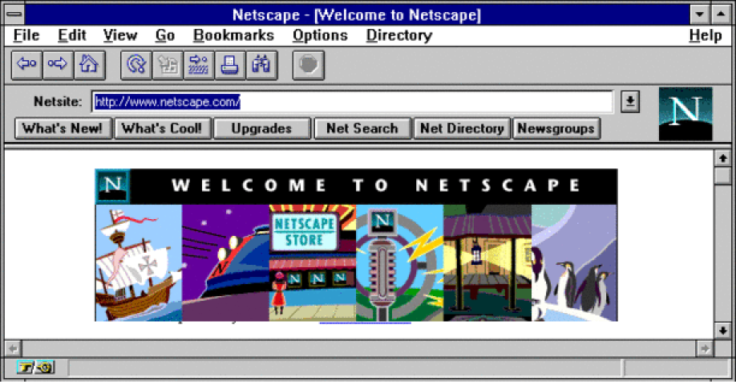
História do Javascript
Concebido como uma linguagem do lado do servidor por Brendan Eich (então empregado pela Netscape Corporation), o JavaScript logo chegou ao Netscape Navigator 2.0 em setembro de 1995. O JavaScript obteve sucesso imediato e o Internet Explorer 3.0 introduziu o suporte ao JavaScript sob o nome JScript em agosto de 1996.
Notes:
<!DOCTYPE html>
<html lang="pt-br">
<head>
<meta charset="UTF-8">
<meta name="viewport" content="width=device-width, initial-scale=1.0">
<title>Cabeçalho Estilizado</title>
<style>
h1 {
color: #4CAF50; /* Cor verde */
font-size: 36px; /* Tamanho grande */
text-align: center; /* Centraliza o texto */
}
h2 {
color: #555; /* Cor cinza */
font-size: 20px; /* Tamanho menor */
text-align: center; /* Centraliza o texto */
}
</style>
</head>
<body>
<h1>Bem-vindo ao Meu Site</h1>
<h2>Aqui você encontra conteúdos interessantes!</h2>
</body>
</html>

Slide 7
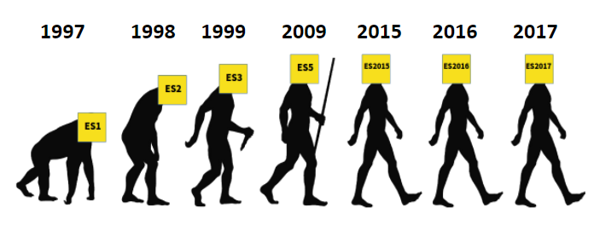
História do Javascript
Em novembro de 1996, a Netscape começou a trabalhar com a ECMA International para tornar o JavaScript um padrão do setor. Desde então, o JavaScript padronizado é chamado de ECMAScript e especificado sob a ECMA-262, cuja última edição (décima primeira, ES2020) está disponível desde junho de 2020.
Notes:
<!DOCTYPE html>
<html lang="pt-br">
<head>
<meta charset="UTF-8">
<meta name="viewport" content="width=device-width, initial-scale=1.0">
<title>Cabeçalho Estilizado</title>
<style>
h1 {
color: #4CAF50; /* Cor verde */
font-size: 36px; /* Tamanho grande */
text-align: center; /* Centraliza o texto */
}
h2 {
color: #555; /* Cor cinza */
font-size: 20px; /* Tamanho menor */
text-align: center; /* Centraliza o texto */
}
</style>
</head>
<body>
<h1>Bem-vindo ao Meu Site</h1>
<h2>Aqui você encontra conteúdos interessantes!</h2>
</body>
</html>

Slide 8

História do Javascript
Recentemente, a popularidade do JavaScript se expandiu ainda mais através do bem-sucedido Node.js, o interpretador multiplataforma mais popular de ambiente de execução JavaScript fora do navegador. Node.js foi criado utilizando o V8 Javascript Engine permitindo que os desenvolvedores utilizem o JavaScript como linguagem de script para automatizar as coisas em um PC e criar servidores HTTP e WebSocket totalmente funcionais.
Notes:
<!DOCTYPE html>
<html lang="pt-br">
<head>
<meta charset="UTF-8">
<meta name="viewport" content="width=device-width, initial-scale=1.0">
<title>Cabeçalho Estilizado</title>
<style>
h1 {
color: #4CAF50; /* Cor verde */
font-size: 36px; /* Tamanho grande */
text-align: center; /* Centraliza o texto */
}
h2 {
color: #555; /* Cor cinza */
font-size: 20px; /* Tamanho menor */
text-align: center; /* Centraliza o texto */
}
</style>
</head>
<body>
<h1>Bem-vindo ao Meu Site</h1>
<h2>Aqui você encontra conteúdos interessantes!</h2>
</body>
</html>

Slide 9
Tipos de dados

Slide 10
Tipos de dados
Number: Números, que podem ser inteiros ou de ponto flutuante
String: Sequências de caracteres, que podem ser definidas com aspas simples, aspas duplas ou acento grave
Boolean: Operadores booleanos, que podem ser true ou false
Function: Variáveis que podem ser declaradas como funções, realizando operações e retornando o valor para a variável de declaração
Notes:
<!DOCTYPE html>
<html lang="pt-br">
<head>
<meta charset="UTF-8">
<meta name="viewport" content="width=device-width, initial-scale=1.0">
<title>Cabeçalho Estilizado</title>
<style>
h1 {
color: #4CAF50; /* Cor verde */
font-size: 36px; /* Tamanho grande */
text-align: center; /* Centraliza o texto */
}
h2 {
color: #555; /* Cor cinza */
font-size: 20px; /* Tamanho menor */
text-align: center; /* Centraliza o texto */
}
</style>
</head>
<body>
<h1>Bem-vindo ao Meu Site</h1>
<h2>Aqui você encontra conteúdos interessantes!</h2>
</body>
</html>

Slide 11
Tipos de dados
Object: Estrutura de dados que cria o equivalente a listas, arrays, dicionários, arrays associativos, entre outros
Null: Uma palavra-chave que indica valor nulo
Undefined: Uma propriedade superior cujo valor é indefinido
Array: Estrutura de dado para armazenar uma coleção de valores, sendo eles de qualquer tipo.
Notes:
<!DOCTYPE html>
<html lang="pt-br">
<head>
<meta charset="UTF-8">
<meta name="viewport" content="width=device-width, initial-scale=1.0">
<title>Cabeçalho Estilizado</title>
<style>
h1 {
color: #4CAF50; /* Cor verde */
font-size: 36px; /* Tamanho grande */
text-align: center; /* Centraliza o texto */
}
h2 {
color: #555; /* Cor cinza */
font-size: 20px; /* Tamanho menor */
text-align: center; /* Centraliza o texto */
}
</style>
</head>
<body>
<h1>Bem-vindo ao Meu Site</h1>
<h2>Aqui você encontra conteúdos interessantes!</h2>
</body>
</html>

Slide 12
Operações e Condicionais

Slide 13
Operações e Condicionais
Operadores:
Aritméticos (+, -, *, /, %).
Comparação (==, ===, !=, !==, >, <, >=, <=).
Lógicos (&&, ||, !).
Estruturas Condicionais:
if, else, else if.
Uso do operador ternário.
Exemplo: y = (x == 20) ? 50 : 70
Se x for igual a 20, y recebe 50, caso contrário, recebe 70
Notes:
<!DOCTYPE html>
<html lang="pt-br">
<head>
<meta charset="UTF-8">
<meta name="viewport" content="width=device-width, initial-scale=1.0">
<title>Cabeçalho Estilizado</title>
<style>
h1 {
color: #4CAF50; /* Cor verde */
font-size: 36px; /* Tamanho grande */
text-align: center; /* Centraliza o texto */
}
h2 {
color: #555; /* Cor cinza */
font-size: 20px; /* Tamanho menor */
text-align: center; /* Centraliza o texto */
}
</style>
</head>
<body>
<h1>Bem-vindo ao Meu Site</h1>
<h2>Aqui você encontra conteúdos interessantes!</h2>
</body>
</html>

Slide 14
Estruturas de Repetição

Slide 15
Estruturas de Repetição
Laços de Repetição:
for
while
do...while
Notes:
<!DOCTYPE html>
<html lang="pt-br">
<head>
<meta charset="UTF-8">
<meta name="viewport" content="width=device-width, initial-scale=1.0">
<title>Cabeçalho Estilizado</title>
<style>
h1 {
color: #4CAF50; /* Cor verde */
font-size: 36px; /* Tamanho grande */
text-align: center; /* Centraliza o texto */
}
h2 {
color: #555; /* Cor cinza */
font-size: 20px; /* Tamanho menor */
text-align: center; /* Centraliza o texto */
}
</style>
</head>
<body>
<h1>Bem-vindo ao Meu Site</h1>
<h2>Aqui você encontra conteúdos interessantes!</h2>
</body>
</html>

Slide 16
Funções

Slide 17
Funções
Uma função em JavaScript (e em outras linguagens de programação) é um bloco de código que realiza uma tarefa específica. Você pode pensar nela como uma “máquina” que recebe informações (ou não), executa alguma ação e, em alguns casos, retorna um resultado.
A grande vantagem das funções é a reutilização de código. Uma vez que você cria uma função, pode chamá-la sempre que precisar executar aquela mesma tarefa, evitando a repetição do código. Isso torna o programa mais organizado e fácil de manter. A grande vantagem das funções é a reutilização de código. Uma vez que você cria uma função, pode chamá-la sempre que precisar executar aquela mesma tarefa, evitando a repetição do código. Isso torna o programa mais organizado e fácil de manter.A grande vantagem das funções é a reutilização de código. Uma vez que você cria uma função, pode chamá-la sempre que precisar executar aquela mesma tarefa, evitando a repetição do código. Isso torna o programa mais organizado e fácil de manter.
Notes:
<!DOCTYPE html>
<html lang="pt-br">
<head>
<meta charset="UTF-8">
<meta name="viewport" content="width=device-width, initial-scale=1.0">
<title>Cabeçalho Estilizado</title>
<style>
h1 {
color: #4CAF50; /* Cor verde */
font-size: 36px; /* Tamanho grande */
text-align: center; /* Centraliza o texto */
}
h2 {
color: #555; /* Cor cinza */
font-size: 20px; /* Tamanho menor */
text-align: center; /* Centraliza o texto */
}
</style>
</head>
<body>
<h1>Bem-vindo ao Meu Site</h1>
<h2>Aqui você encontra conteúdos interessantes!</h2>
</body>
</html>

Slide 18
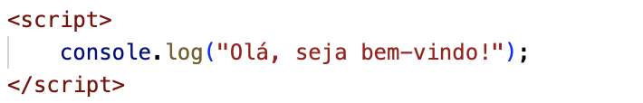
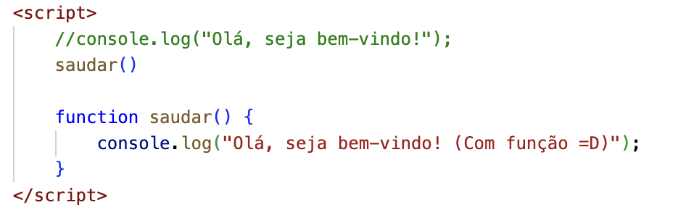
Funções
Por exemplo, imagine que você precise exibir uma saudação várias vezes no código:
Em vez de escrever esse código repetidamente, você pode criar uma função para isso:
Notes:
<!DOCTYPE html>
<html lang="pt-br">
<head>
<meta charset="UTF-8">
<meta name="viewport" content="width=device-width, initial-scale=1.0">
<title>Cabeçalho Estilizado</title>
<style>
h1 {
color: #4CAF50; /* Cor verde */
font-size: 36px; /* Tamanho grande */
text-align: center; /* Centraliza o texto */
}
h2 {
color: #555; /* Cor cinza */
font-size: 20px; /* Tamanho menor */
text-align: center; /* Centraliza o texto */
}
</style>
</head>
<body>
<h1>Bem-vindo ao Meu Site</h1>
<h2>Aqui você encontra conteúdos interessantes!</h2>
</body>
</html>

Slide 19
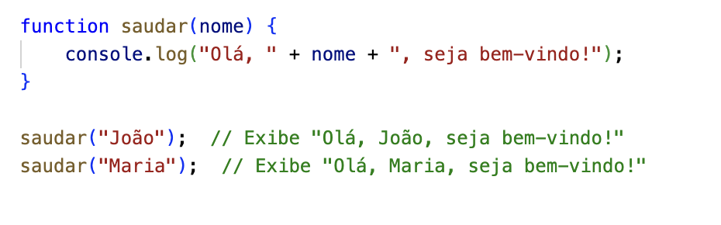
Funções
Funções com parâmetros:
Notes:
<!DOCTYPE html>
<html lang="pt-br">
<head>
<meta charset="UTF-8">
<meta name="viewport" content="width=device-width, initial-scale=1.0">
<title>Cabeçalho Estilizado</title>
<style>
h1 {
color: #4CAF50; /* Cor verde */
font-size: 36px; /* Tamanho grande */
text-align: center; /* Centraliza o texto */
}
h2 {
color: #555; /* Cor cinza */
font-size: 20px; /* Tamanho menor */
text-align: center; /* Centraliza o texto */
}
</style>
</head>
<body>
<h1>Bem-vindo ao Meu Site</h1>
<h2>Aqui você encontra conteúdos interessantes!</h2>
</body>
</html>

Slide 20
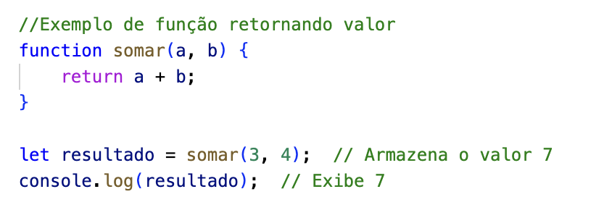
Funções
Funções que Retornam Valores
Além de executar alguma ação, uma função pode retornar um valor. Isso significa que, ao final de sua execução, a função devolve um resultado que pode ser armazenado em uma variável ou utilizado em outro lugar no programa.
Notes:
<!DOCTYPE html>
<html lang="pt-br">
<head>
<meta charset="UTF-8">
<meta name="viewport" content="width=device-width, initial-scale=1.0">
<title>Cabeçalho Estilizado</title>
<style>
h1 {
color: #4CAF50; /* Cor verde */
font-size: 36px; /* Tamanho grande */
text-align: center; /* Centraliza o texto */
}
h2 {
color: #555; /* Cor cinza */
font-size: 20px; /* Tamanho menor */
text-align: center; /* Centraliza o texto */
}
</style>
</head>
<body>
<h1>Bem-vindo ao Meu Site</h1>
<h2>Aqui você encontra conteúdos interessantes!</h2>
</body>
</html>

Slide 21
Funções
Funções que Retornam Valores
A palavra-chave return indica o valor que será retornado pela função. Quando a função somar() é chamada com os valores 3 e 4, ela retorna 7, que é armazenado na variável resultado.
Funções que retornam valores são muito úteis quando você precisa fazer cálculos, gerar dados ou simplesmente obter um resultado que será utilizado mais tarde no programa.
Diferente de funções que não retornam valor, onde a ação principal é apenas executar algo visível, como imprimir uma mensagem no console, as funções que retornam permitem que você use o resultado posteriormente em seu código.
Notes:
<!DOCTYPE html>
<html lang="pt-br">
<head>
<meta charset="UTF-8">
<meta name="viewport" content="width=device-width, initial-scale=1.0">
<title>Cabeçalho Estilizado</title>
<style>
h1 {
color: #4CAF50; /* Cor verde */
font-size: 36px; /* Tamanho grande */
text-align: center; /* Centraliza o texto */
}
h2 {
color: #555; /* Cor cinza */
font-size: 20px; /* Tamanho menor */
text-align: center; /* Centraliza o texto */
}
</style>
</head>
<body>
<h1>Bem-vindo ao Meu Site</h1>
<h2>Aqui você encontra conteúdos interessantes!</h2>
</body>
</html>

Slide 22
Arrays e Objetos

Slide 23
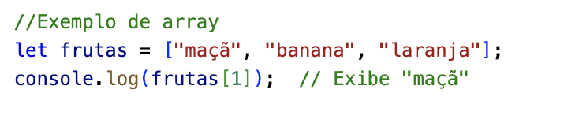
Arrays e Objetos
Conceito de Array
Um array é uma estrutura de dados que armazena uma coleção de valores, organizados em uma sequência indexada. Ou seja, os elementos de um array são acessados por um número (o índice), que começa em 0. Arrays são muito úteis quando você precisa armazenar vários valores relacionados em uma única variável.
Notes:
<!DOCTYPE html>
<html lang="pt-br">
<head>
<meta charset="UTF-8">
<meta name="viewport" content="width=device-width, initial-scale=1.0">
<title>Cabeçalho Estilizado</title>
<style>
h1 {
color: #4CAF50; /* Cor verde */
font-size: 36px; /* Tamanho grande */
text-align: center; /* Centraliza o texto */
}
h2 {
color: #555; /* Cor cinza */
font-size: 20px; /* Tamanho menor */
text-align: center; /* Centraliza o texto */
}
</style>
</head>
<body>
<h1>Bem-vindo ao Meu Site</h1>
<h2>Aqui você encontra conteúdos interessantes!</h2>
</body>
</html>

Slide 24
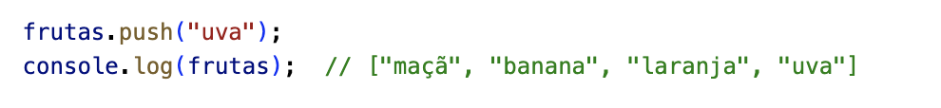

Arrays e Objetos
Métodos Comuns de Arrays
Push: Adiciona um ou mais elementos ao final do array:
Pop: Remove o último elemento do array:
Notes:
<!DOCTYPE html>
<html lang="pt-br">
<head>
<meta charset="UTF-8">
<meta name="viewport" content="width=device-width, initial-scale=1.0">
<title>Cabeçalho Estilizado</title>
<style>
h1 {
color: #4CAF50; /* Cor verde */
font-size: 36px; /* Tamanho grande */
text-align: center; /* Centraliza o texto */
}
h2 {
color: #555; /* Cor cinza */
font-size: 20px; /* Tamanho menor */
text-align: center; /* Centraliza o texto */
}
</style>
</head>
<body>
<h1>Bem-vindo ao Meu Site</h1>
<h2>Aqui você encontra conteúdos interessantes!</h2>
</body>
</html>

Slide 25
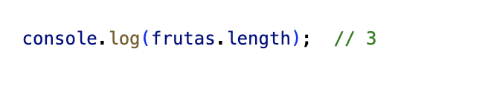
Arrays e Objetos
Métodos Comuns de Arrays
Length: Retorna o número de elementos no array:
Notes:
<!DOCTYPE html>
<html lang="pt-br">
<head>
<meta charset="UTF-8">
<meta name="viewport" content="width=device-width, initial-scale=1.0">
<title>Cabeçalho Estilizado</title>
<style>
h1 {
color: #4CAF50; /* Cor verde */
font-size: 36px; /* Tamanho grande */
text-align: center; /* Centraliza o texto */
}
h2 {
color: #555; /* Cor cinza */
font-size: 20px; /* Tamanho menor */
text-align: center; /* Centraliza o texto */
}
</style>
</head>
<body>
<h1>Bem-vindo ao Meu Site</h1>
<h2>Aqui você encontra conteúdos interessantes!</h2>
</body>
</html>

Slide 26
Arrays e Objetos
O que São Objetos?
Um objeto em JavaScript é uma estrutura que permite armazenar dados em pares chave-valor. Cada propriedade de um objeto tem um nome (chave) associado a um valor. Diferente dos arrays, onde os valores são indexados numericamente, os objetos usam nomes de propriedades (ou chaves) para acessar seus valores. Objetos são úteis para representar dados mais complexos, como uma entidade do mundo real.
Notes:
<!DOCTYPE html>
<html lang="pt-br">
<head>
<meta charset="UTF-8">
<meta name="viewport" content="width=device-width, initial-scale=1.0">
<title>Cabeçalho Estilizado</title>
<style>
h1 {
color: #4CAF50; /* Cor verde */
font-size: 36px; /* Tamanho grande */
text-align: center; /* Centraliza o texto */
}
h2 {
color: #555; /* Cor cinza */
font-size: 20px; /* Tamanho menor */
text-align: center; /* Centraliza o texto */
}
</style>
</head>
<body>
<h1>Bem-vindo ao Meu Site</h1>
<h2>Aqui você encontra conteúdos interessantes!</h2>
</body>
</html>

Slide 27
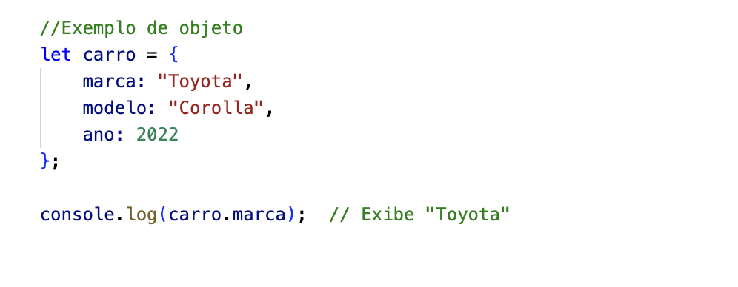
Arrays e Objetos
Exemplo de um objeto:
No exemplo acima, o objeto carro tem três propriedades: marca, modelo e ano. Cada uma delas tem um valor associado: "Toyota", "Corolla" e 2022, respectivamente.
Notes:
<!DOCTYPE html>
<html lang="pt-br">
<head>
<meta charset="UTF-8">
<meta name="viewport" content="width=device-width, initial-scale=1.0">
<title>Cabeçalho Estilizado</title>
<style>
h1 {
color: #4CAF50; /* Cor verde */
font-size: 36px; /* Tamanho grande */
text-align: center; /* Centraliza o texto */
}
h2 {
color: #555; /* Cor cinza */
font-size: 20px; /* Tamanho menor */
text-align: center; /* Centraliza o texto */
}
</style>
</head>
<body>
<h1>Bem-vindo ao Meu Site</h1>
<h2>Aqui você encontra conteúdos interessantes!</h2>
</body>
</html>

Slide 28
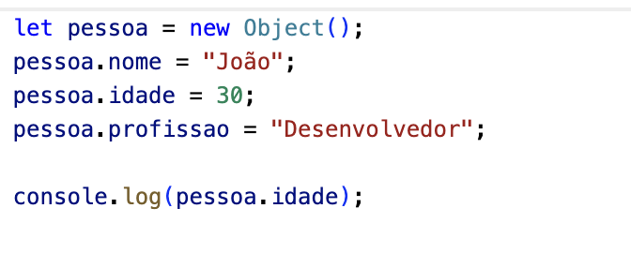
Arrays e Objetos
Como criar objetos:
Aqui, o objeto pessoa é criado usando o construtor Object(), e as propriedades são adicionadas uma a uma.
Notes:
<!DOCTYPE html>
<html lang="pt-br">
<head>
<meta charset="UTF-8">
<meta name="viewport" content="width=device-width, initial-scale=1.0">
<title>Cabeçalho Estilizado</title>
<style>
h1 {
color: #4CAF50; /* Cor verde */
font-size: 36px; /* Tamanho grande */
text-align: center; /* Centraliza o texto */
}
h2 {
color: #555; /* Cor cinza */
font-size: 20px; /* Tamanho menor */
text-align: center; /* Centraliza o texto */
}
</style>
</head>
<body>
<h1>Bem-vindo ao Meu Site</h1>
<h2>Aqui você encontra conteúdos interessantes!</h2>
</body>
</html>

Slide 29
Sintaxe Base

Slide 30
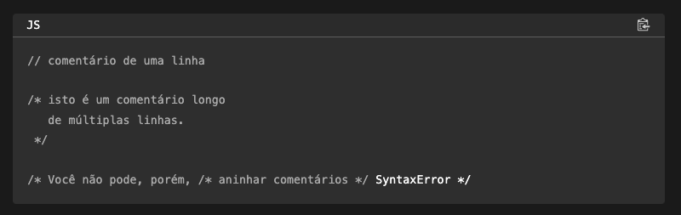
Sintaxe
Comentários
Notes:
<!DOCTYPE html>
<html lang="pt-br">
<head>
<meta charset="UTF-8">
<meta name="viewport" content="width=device-width, initial-scale=1.0">
<title>Cabeçalho Estilizado</title>
<style>
h1 {
color: #4CAF50; /* Cor verde */
font-size: 36px; /* Tamanho grande */
text-align: center; /* Centraliza o texto */
}
h2 {
color: #555; /* Cor cinza */
font-size: 20px; /* Tamanho menor */
text-align: center; /* Centraliza o texto */
}
</style>
</head>
<body>
<h1>Bem-vindo ao Meu Site</h1>
<h2>Aqui você encontra conteúdos interessantes!</h2>
</body>
</html>

Slide 31
Sintaxe
Declarações de variáveis
Existem três tipos de declarações em JavaScript.
var: Declara uma variável, opcionalmente, inicializando-a com um valor.
let: Declara uma variável local de escopo do bloco, opcionalmente, inicializando-a com um valor.
const: Declara uma constante de escopo de bloco, apenas de leitura.
Notes:
<!DOCTYPE html>
<html lang="pt-br">
<head>
<meta charset="UTF-8">
<meta name="viewport" content="width=device-width, initial-scale=1.0">
<title>Cabeçalho Estilizado</title>
<style>
h1 {
color: #4CAF50; /* Cor verde */
font-size: 36px; /* Tamanho grande */
text-align: center; /* Centraliza o texto */
}
h2 {
color: #555; /* Cor cinza */
font-size: 20px; /* Tamanho menor */
text-align: center; /* Centraliza o texto */
}
</style>
</head>
<body>
<h1>Bem-vindo ao Meu Site</h1>
<h2>Aqui você encontra conteúdos interessantes!</h2>
</body>
</html>

Slide 32
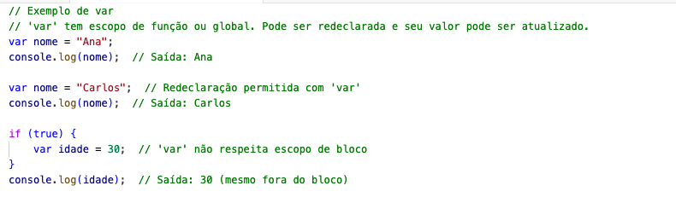
Sintaxe
Notes:
<!DOCTYPE html>
<html lang="pt-br">
<head>
<meta charset="UTF-8">
<meta name="viewport" content="width=device-width, initial-scale=1.0">
<title>Cabeçalho Estilizado</title>
<style>
h1 {
color: #4CAF50; /* Cor verde */
font-size: 36px; /* Tamanho grande */
text-align: center; /* Centraliza o texto */
}
h2 {
color: #555; /* Cor cinza */
font-size: 20px; /* Tamanho menor */
text-align: center; /* Centraliza o texto */
}
</style>
</head>
<body>
<h1>Bem-vindo ao Meu Site</h1>
<h2>Aqui você encontra conteúdos interessantes!</h2>
</body>
</html>

Slide 33
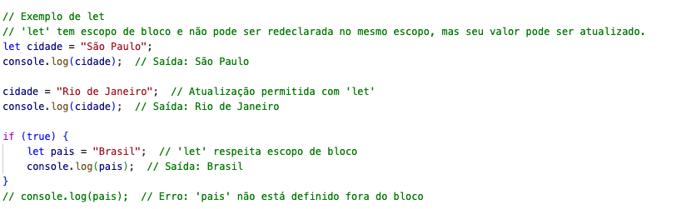
Sintaxe
Notes:
<!DOCTYPE html>
<html lang="pt-br">
<head>
<meta charset="UTF-8">
<meta name="viewport" content="width=device-width, initial-scale=1.0">
<title>Cabeçalho Estilizado</title>
<style>
h1 {
color: #4CAF50; /* Cor verde */
font-size: 36px; /* Tamanho grande */
text-align: center; /* Centraliza o texto */
}
h2 {
color: #555; /* Cor cinza */
font-size: 20px; /* Tamanho menor */
text-align: center; /* Centraliza o texto */
}
</style>
</head>
<body>
<h1>Bem-vindo ao Meu Site</h1>
<h2>Aqui você encontra conteúdos interessantes!</h2>
</body>
</html>

Slide 34
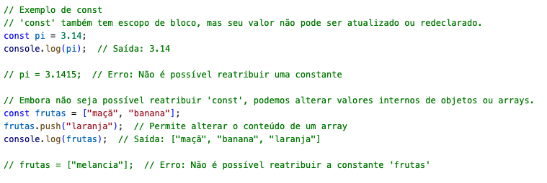
Sintaxe
Notes:
<!DOCTYPE html>
<html lang="pt-br">
<head>
<meta charset="UTF-8">
<meta name="viewport" content="width=device-width, initial-scale=1.0">
<title>Cabeçalho Estilizado</title>
<style>
h1 {
color: #4CAF50; /* Cor verde */
font-size: 36px; /* Tamanho grande */
text-align: center; /* Centraliza o texto */
}
h2 {
color: #555; /* Cor cinza */
font-size: 20px; /* Tamanho menor */
text-align: center; /* Centraliza o texto */
}
</style>
</head>
<body>
<h1>Bem-vindo ao Meu Site</h1>
<h2>Aqui você encontra conteúdos interessantes!</h2>
</body>
</html>

Slide 35
Exercícios

Slide 36
Exercícios
Exercício 1: Crie variáveis para armazenar informações do usuário (nome, idade) e exibir uma saudação personalizada no console.
Instruções:
Utilize a função console.log() para esse exercício. Experimente a função alert() também! :D
Notes:
<!DOCTYPE html>
<html lang="pt-br">
<head>
<meta charset="UTF-8">
<meta name="viewport" content="width=device-width, initial-scale=1.0">
<title>Cabeçalho Estilizado</title>
<style>
h1 {
color: #4CAF50; /* Cor verde */
font-size: 36px; /* Tamanho grande */
text-align: center; /* Centraliza o texto */
}
h2 {
color: #555; /* Cor cinza */
font-size: 20px; /* Tamanho menor */
text-align: center; /* Centraliza o texto */
}
</style>
</head>
<body>
<h1>Bem-vindo ao Meu Site</h1>
<h2>Aqui você encontra conteúdos interessantes!</h2>
</body>
</html>

Slide 37
Exercícios
Exercício 2: Criar um programa que pergunte a idade do usuário e exiba se ele é maior de idade ou não.
Instruções:
Utilize a função prompt() para esse exercício e para exibir a mensagem, utilize alert() OBS: Para fazer o parse para inteiro, você deve usar Number(prompt("Digite sua idade:", ""));
Notes:
<!DOCTYPE html>
<html lang="pt-br">
<head>
<meta charset="UTF-8">
<meta name="viewport" content="width=device-width, initial-scale=1.0">
<title>Cabeçalho Estilizado</title>
<style>
h1 {
color: #4CAF50; /* Cor verde */
font-size: 36px; /* Tamanho grande */
text-align: center; /* Centraliza o texto */
}
h2 {
color: #555; /* Cor cinza */
font-size: 20px; /* Tamanho menor */
text-align: center; /* Centraliza o texto */
}
</style>
</head>
<body>
<h1>Bem-vindo ao Meu Site</h1>
<h2>Aqui você encontra conteúdos interessantes!</h2>
</body>
</html>

Slide 38
Exercícios
Exercício 3: Criar um script que conte de 1 a 10 e exiba no console.
Desafio: Modificar o programa para somar números de 1 a 10.
Notes:
<!DOCTYPE html>
<html lang="pt-br">
<head>
<meta charset="UTF-8">
<meta name="viewport" content="width=device-width, initial-scale=1.0">
<title>Cabeçalho Estilizado</title>
<style>
h1 {
color: #4CAF50; /* Cor verde */
font-size: 36px; /* Tamanho grande */
text-align: center; /* Centraliza o texto */
}
h2 {
color: #555; /* Cor cinza */
font-size: 20px; /* Tamanho menor */
text-align: center; /* Centraliza o texto */
}
</style>
</head>
<body>
<h1>Bem-vindo ao Meu Site</h1>
<h2>Aqui você encontra conteúdos interessantes!</h2>
</body>
</html>

Slide 39
Universidade da Região de Joinville - UNIVILLE
Desenvolvimento Web
eduardogabriel24@univille.br
Prof. Eduardo Gabriel

